Slide 1

ICT LITERACY Program Studi Informatika SESI 12 – Cyber Security, Keamanan TIK, Keamanan Siber, dan IT Forensic
Cian Ramadhona Hassolthine, S.Kom., M.Kom

Slide 2
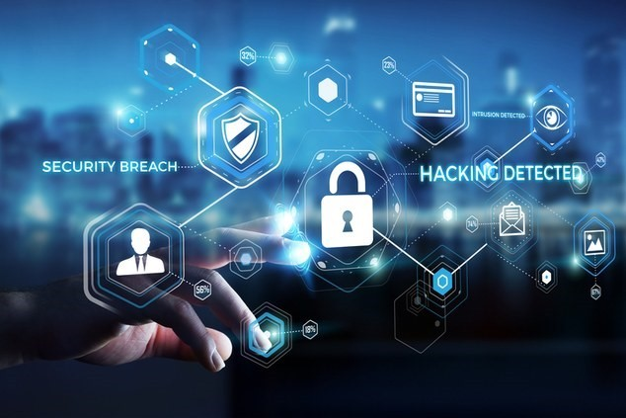
Cyber Security (Keamanan Siber)
Cyber security adalah aktivitas untuk melakukan pengamanan dan melindungi informasi atau sumber daya telematika demi mencegah terjadinya tindakan cyber crime atau cyber attack.
Cyber attack disini bertujuan untuk mengganggu secara fisik maupun alur logic sistem yang sengaja dilakukan untuk mengganggu kerahasiaan (confidentiality), integritas (integrity), dan ketersedian (availability) informasi.
Motif dari cyber crime sangatlah bermacam-macam, mulai dari bermotifkan kebencian atau mencari keuntungan semata, tapi ada juga yang bermotif moral. Bermotif moral disini biasanya adalah meretas sistem untuk menguak sebuah kebenaran dari apa yang ada di dalam sistem tersebut. Misalnya peretas membobol website teroris kemudian menyebarkan datny apada pohak berwajib untuk ditangani.

Slide 3
Apa itu Keamanan Komputer?
Keamanan komputer atau dalam Bahasa Inggris computer security atau dikenal juga dengan sebutan cybersecurity atau IT security adalah keamanan informasi yang diaplikasikan kepada komputer dan jaringannya.
Computer security atau keamanan komputer bertujuan membantu user agar dapat mencegah penipuan atau mendeteksi adanya usaha penipuan di sebuah sistem yang berbasis informasi

Slide 4
Keamanan Komputer Mengapa Dibutuhkan?
“information-based society”, menyebabkan nilai informasi menjadi sangat penting dan menuntut kemampuan untuk mengakses dan menyediakan informasi secara cepat dan akurat menjadi sangat esensial bagi sebuah organisasi,
Infrastruktur Jaringan komputer, seperti LAN dan Internet, memungkinkan untuk menyediakan informasi secara cepat, sekaligus membuka potensi adanya lubang keamanan (security hole)

Slide 5
Kenapa Kejahatan Komputer semakin meningkat?
Aplikasi bisnis berbasis TI dan jaringan komputer meningkat : online banking, e- commerce, Electronic data Interchange (EDI).
Desentralisasi server.
Transisi dari single vendor ke multi vendor.
Meningkatnya kemampuan pemakai (user).
Kesulitan penegak hukum dan belum adanya ketentuan yang pasti.
Semakin kompleksnya system yang digunakan, semakin besarnya source code program yang digunakan.
Berhubungan dengan internet.

Slide 6
Klasisfikasi Kejahatan Komputer
Menurut David Icove diklasifikasikan menjadi 4:
1. Keamanan yang bersifat fisik (physical security): termasuk akses orang ke gedung,
peralatan, dan media yang digunakan. Contoh :
Wiretapping atau hal-hal yang ber-hubungan dengan akses ke kabel atau komputer yang digunakan juga dapat dimasukkan ke dalam kelas ini.
Denial of service, dilakukan misalnya dengan mematikan peralatan atau membanjiri saluran komunikasi dengan pesan-pesan (yang dapat berisi apa saja karena yang diuta-makan adalah banyaknya jumlah pesan).
Syn Flood Attack, dimana sistem (host) yang dituju dibanjiri oleh permintaan sehingga dia menjadi ter-lalu sibuk dan bahkan dapat berakibat macetnya sistem (hang).

Slide 7
Klasisfikasi Kejahatan Komputer
Keamanan yang berhubungan dengan orang (personel), Contoh :
Identifikasi user (username dan password)
Profil resiko dari orang yang mempunyai akses (pemakai dan pengelola).
Keamanan dari data dan media serta teknik komunikasi (communications) Contoh : Trojan Horse.
Keamanan dalam operasi: Adanya prosedur yang digunakan untuk mengatur dan mengelola sistem keamanan, dan juga ter-masuk prosedur setelah serangan (post attack recovery).

Slide 8
Aspek-aspek dalam Keamanan Komputer
Privacy / Confidentiality
Integrity
Authentication
Availability
Access Control
Non-Repudiation

Slide 9
Elemen Pokok Cyber Security
Berikut ini adalah beberapa elemen pokok cyber security.
Document security policy, dokumen standard yang dijadikan acuan dalam menjalankan semua proses terkait keamanan informasi
Information infrastructure merupakan media yang berperan dalam kelangsungan operasi
informasi meliputi hardware dan software.
Perimeter Defense merupakan media yang berperan sebagai komponen pertahanan pada infrastruktur informasi misalnya IDS, IPS, dan firewall.
Network Monitoring System merupakan media yang berperan untuk memonitor
kelayakan, utilisasi, dan performance infrastruktur informasi.
System Information and Event Managementmerupakan media yang berperan dalam memonitor berbagai kejadian di jaringan termasuk kejadian terkait pada insiden keamanan.
Network Security Assessmentmerupakan elemen cyber security yang berperan sebagai
mekanisme kontrol dan memberikan measurement level keamanan informasi.
Human resource dan security awareness berkaitan dengan sumber daya manusia dan awareness-nya pada keamanan informasi.

Slide 10
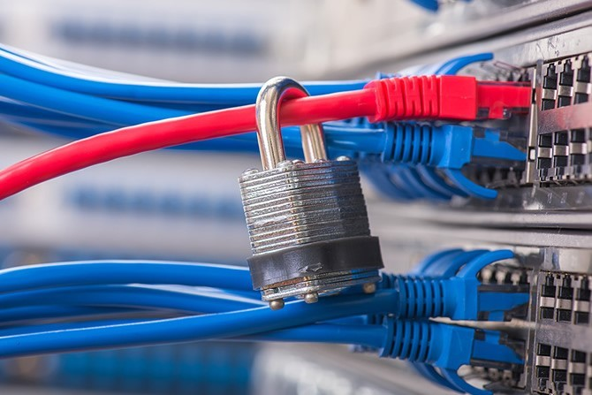
Keamanan TIK
•
Keamanan Teknologi Informasi (TIK) adalah
aktivitas perlindungan sistem komputer dari
serangan orang yang tidak bertanggungjawab. Termasuk di dalamnya pencegahan dari kerusakan pada hardware, software atau data elektronik, juga dari disrupsi atau misdirection dari layanan teknologi informasi.
•
Keamanan teknologi informasi sering dikenal
pula dengan istilah cybersecurity, information technology security (IT Security).
•
Bidang ini tumbuh berkembang dengan pesat karena kebutuhan akan pentingnya ketahanan sistem komputer. Hal ini muncul seiring dengan perkembangan pesat dan kompleks teknologi internet, WIFI, bluetooth, handphone, dan perangkat kecil lainnya memanfaatkan platform IoT. Karena kompleksitasnya, baik dari sisi teknologi dan politik maka hal ini ini menjadi tantangan didunia modern saat ini.

Slide 11

IT Forensic
IT Forensik adalah cabang dari ilmu komputer tetapi menjurus ke bagian forensik yaitu berkaitan dengan bukti hukum yang ditemukan di komputer dan media penyimpanan digital.
Komputer forensik juga dikenal sebagai Digital Forensik. Kata forensik itu sendiri secara umum artinya membawa ke pengadilan.
IT Forensik merupakan ilmu yang berhubungan dengan pengumpulan fakta dan bukti pelanggaran keamanan sistem informasi serta validasinya menurut metode yang digunakan (misalnya metode sebab-akibat), di mana IT Forensik bertujuan untuk mendapatkan fakta-fakta objektif dari sistem informasi.
Fakta-fakta tersebut setelah di verifikasi akan menjadi bukti-bukti yang akan di gunakan dalam proses hukum, selain itu juga memerlukan keahlian dibidang IT (termasuk diantaranya hacking) dan alat bantu (tools) baik hardware maupun software.

Slide 12
Tujuan IT Forensic
Tujuan dari IT forensik adalah untuk menjelaskan keadaan artefak digital terkini. Artefak Digital dapat mencakup sistem komputer, media penyimpanan (seperti hard disk atau CD-ROM), dokumen elektronik (misalnya pesan email atau gambar JPEG) atau bahkan paket-paket yang secara berurutan bergerak melalui jaringan.
Bidang IT forensik juga memiliki cabang-cabang di dalamnya seperti firewall forensik, forensik jaringan, database forensik, dan forensik perangkat mobile.

Slide 13
Komputer Forensik
Forensik :
Suatu proses ilmiah dalam mengumpulkan, menganalisa, dan menghadirkan berbagai bukti dalam sidang pengadilan terkait adanya suatu kasus hukum.
Forensik Komputer:
Suatu proses mengidentifikasi, memelihara, menganalisa dan menggunakan bukti digital menurut hukum yang berlaku (Moroni Parra, 2002). Istilah ini kemudian meluas menjadi Forensik Teknologi Informasi

Slide 14
Komputer Forensik
Komputer forensik adalah aktivitas yang berhubungan dengan pemeliharaan, identifikasi, pengambilan – penyaringan dan dokumentasi bukti komputer dalam kejahatan komputer
Melakukan penyelidikan dan analisis komputer untuk menentukan potensi
bukti legal

Slide 15
Komputer Forensik
Mengumpulkan dan analisis data dari sumber daya komputer :
Sistem komputer
Jaringan komputer
Jalur komunikasi
Media penyimpanan
Aplikasi komputer
Forensik komputer : mengabungkan keilmuan hukum dan
komputer
Forensik komputer = digital forensik

Slide 16
Data Elektronik & Bukti Digital
Data elektronik ;
Dokumen, informasi keuangan, e-mail, job schedule, log, transkripsi voice- mail
Bukti digital
Informasi yang didapat dalam bentuk / format digital (Scientific Working Group on Digital Evidence, 1999), baik berupa bukti yang riil maupun abstrak ( perlu diolah terlebih dahulu sebelum menjadi bukti yang riil ),

Slide 17
Kebutuhan Komputer Forensik
Keperluan investigasi tindak kriminal dan pelanggaran perkara pelanggaran
Rekontruksi duduk perkara insiden keamanan komputer
Upaya pemulihan akan kerusakan sistem
Troubleshooting yang melibatkan hardware dan software
Keperluan memahami sistem atau berbagai perangkat digital dengan lebih baik

Slide 18
Definisi Komputer Forensik
Penggunaan sekumpulan prosedur untuk melakukan pengujian secara menyeluruh suatu sistem komputer dengan mempergunakan software dan tool untuk mengekstrak dan memelihara barang bukti tindakan kriminal
Menurut Judd robin : Penerapan secara sederhana dari penyelidikan komputer dan teknik analisisnya untuk menentukan bukti – bukti hukum yang mungkin

Slide 19
Definisi Komputer Forensik
Menurut New Technologies : Komputer forensik berkaitan dengan pemeliharaan, identifikasi, ekstraksi dan dokumentasi dari bukti – bukti komputer yang tersimpan dalam wujud informasi magnetik

Slide 20
Cabang IT Forensik
Pada praktiknya terdapat beberapa cabang pekerjaan untuk IT Forensik yang lebih spesifik seperti :
1. Database Forensik
Mengumpulkan dan menganalisis database/table ataupun transaksi yang spesifik untuk merekonstruksi data atau event yang telah terjadi pada sisten. Sistem database yang memiliki fitur log audit akan memudahkan pekerjaan ini.

Slide 21
Cabang IT Forensik
Network Forensik
Melihat dan melakukan penelurusan terhadap traffic network untuk memeriksa kejanggalan. Contohnya pemeriksaan paket data yang meningkat secara tidak wajar dan kemungkinan terjadinya serangan DDoS.
Mobile device Forensik
Perkembangan penggunaan smartphone semakin meningkat, penyimpanan data pada setiap individu ataupun komunikasi yang dilakukan lewat device mobile dapat dilacak sepenuhnya berdasarkan history yang tercatat pada log system, misalnya smartphone berbasis android.

Slide 22
Cabang IT Forensik
4. Fotografi Forensik
Salah satu teknik forensik menggunakan analisa vektor untuk pembuktian media seperti video digital yang kualitasnya buruk. Pelaku memalsukan bukti menggunakan teknik pengolahan media seperti foto maupun video untuk menghindari kemungkinan dirinya menjadi terdakwa.

Slide 23


